Slide 1
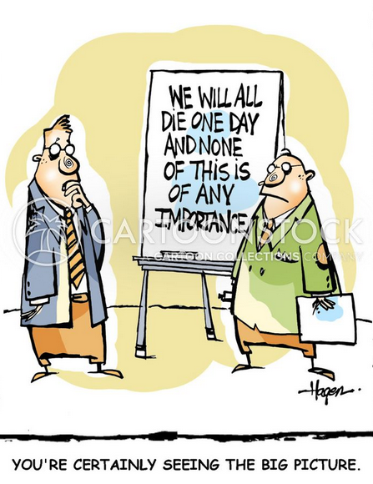
Metodika
IX.
Vědecké psaní
- pro pokročilé
IX. Velký obraz

Slide 2
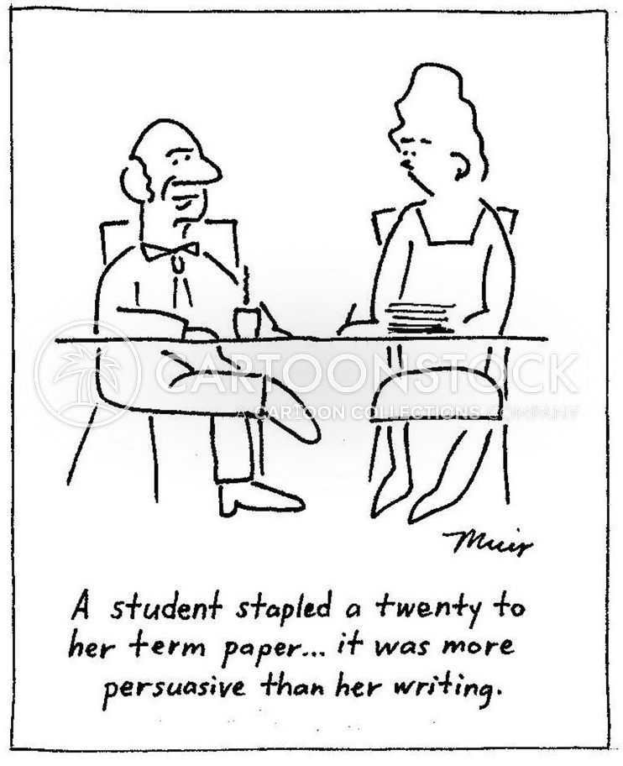
Úkoly 30.11.
Napište ‚příběh o metodě‘; Které přístupy jste si vypůjčili?
Co jste si sami vymysleli a proč? - ½ až 1 stránka (poslat do 29.11.)
2. Zapracovat ‚kritiku‘ úvodu do úvodu a dědkologie; propojte obě části
dílčí otázkou/otázkami
- dejte přečíst někomu, kdo vaše téma nezná, poproste o kritiku :o)
- pochopil, o co vám šlo?
3. 30 Min. denního psaní
4. četba, Helen Sword, Stylish academic writing, S. 122-134; 147-172

Slide 3
Úkoly 30.11.
Napište ‚příběh o metodě‘; Které přístupy jste si vypůjčili?
Co jste si sami vymysleli a proč? - ½ až 1 stránka (poslat do 29.11.)
2. Zapracovat ‚kritiku‘ úvodu do úvodu a dědkologie; propojte obě části
dílčí otázkou/otázkami
- dejte přečíst někomu, kdo vaše téma nezná, poproste o kritiku :o)
- pochopil, o co vám šlo?
3. 30 Min. denního psaní
4. četba, Helen Sword, Stylish academic writing, S. 122-134; 147-172

Slide 4
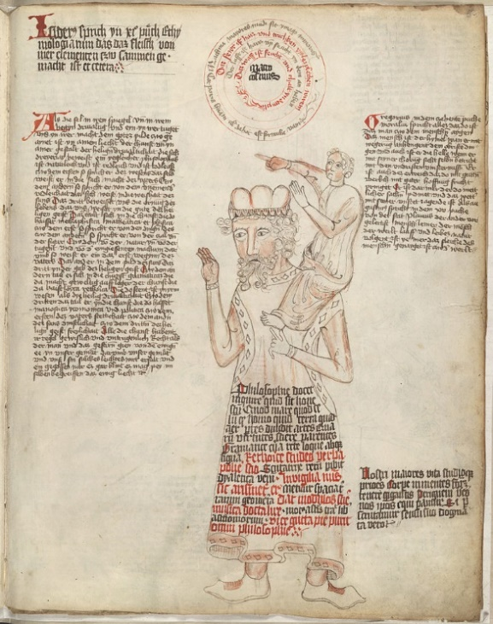
Jak vyprávět poutavě dědkologií?
3 východiska:
Literární žánr detektivky
1. Vyprávět příběh dílčí otázky s
pomocí ‚dědků‘
zakomponovat sem slepá místa…
2. Vyprávět příběh ‚dědků‘ a jejích vztahu k dílčí
otázce (chronologicky nebo volně)
3. Pokusit se o kombinaci obou přístupů, tedy ukázat
relevanci dílčí otázky s pomocí propojení biografie
‚dědka‘, relevancí otázky a její transformace v
čase

Slide 5
Úkoly 30.11.
Napište ‚příběh o metodě‘; Které přístupy jste si vypůjčili?
Co jste si sami vymysleli a proč? - ½ až 1 stránka (poslat do 29.11.)
2. Zapracovat ‚kritiku‘ úvodu do úvodu a dědkologie; propojte obě části
dílčí otázkou/otázkami
- dejte přečíst někomu, kdo vaše téma nezná, poproste o kritiku :o)
- pochopil, o co vám šlo?
3. 30 Min. denního psaní
4. četba, Helen Sword, Stylish academic writing, S. 122-134; 147-172

Slide 6

Struktury vědeckého vyprávění
Structural designs
IMRAD
Introduction = úvod
Method = metodika
A
Results = výsledky
B
Analysis = vyhodnocení
text
Discussion = diskuze výsledků
O čem píšu?
Muj postup
Co jsou mé otázky?
Kdo se
mojí otázkou již
zabýval?
Mé prameny
Moje metoda/y
Koherence vyprávění!

Slide 7
Jak propojit jednotlivé elementy?
‚úvod do disertace‘
Structural designs
O čem píšu?
Proč se
metoda hodí
k mé otázce?
Jak upoutám
Pozornost čtenáře?
Co o mé otázce
píšou dědci?
Které prameny
mi pomůžou
odpovědět na
mojí otázku?
Co je na mé otázce
nového?
Kdo si ji
vymyslel?
Začnu od začátku?
Uprostřed?
Od konce?
Co vynechávají
a proč?
Jak jí musím
přizpůsobit,
aby se hodila
K mé otázce?
Kde se
nacházejí?
O čem budu
mluvit nejdřív?
Co přijde pak?
(struktura
kapitol)
Je z ní poznat mé
nadšení pro
věc?
Jaké myšlení,
představy,
zkušenosti
Na ně působili?
Perspektiva: Pro
koho to píšu?
Kde jsou jejích
hranice?
Struktura práce
Úvod do úvodu
Dílčí otázka/y
dědkologie
metoda
prameny
anekdoty
Hierarchie
Otázek?
Vykládat
příběh otázky
s pomocí dědků
příklady
příklady
příklady
příklady
anekdoty
anekdoty
Řetězec
otázek?
Vykládat
příběh dědků
s pomocí otázky
ilustrace
ilustrace
ilustrace
metafory

Slide 8
Struktury vědeckého vyprávění
the big picture
Jak vytvořit provázek vyprávění?
the creative touch
Co se dá zkusit
O čem chci vlastně
psát?
(napsat si krátký
abstrakt)
- Co je hlavní otázkou mého článku, mé diplomky
mé doktorské práce?
- Kdo je publikum vaší práce?
- Které otázky se pokouším vyřešit?
- Které nové poznatky nabízí váš přístup?
- Vaše hlavní teze?
- Čím jí můžete doložit?
Diskutujte abstrakt s kamarády!
Co se povedlo? Co ne?
Jak vytvořit poutavou
strukturu textu?
- Každodenní volné psaní, poté návrat k nejlepším
nápadům, vytvořit si hierarchii, hierarchií prohloubit
- Udělat si seznam všech věcí, které mě na mé otázce
fascinují a proč
- Vyjmenovat legrační, absurdní, černé stránky otázky?
- Vyberte si objekt, který nesouvisí s vaší otázkou, pokuste
se najít analogie
- Namalujte obrázek vašeho bádání
- Udělejte si mind map k vaší hlavní tezi

Slide 9
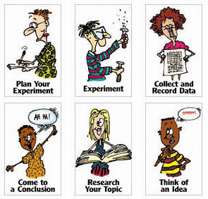
Úkol (20min) metoda aneb: proč to tak dělá?
Přečtěte si příběhy o metodě:
- Rozumíte tomu, jak kolegyně/kolega chce postupovat?
- Přizpůsobil si metodu vlastním požadavkům?
- Povedlo se ji/jemu vyprávět příběh?
2. Který příběh o metodě je nejlepší?

Slide 10
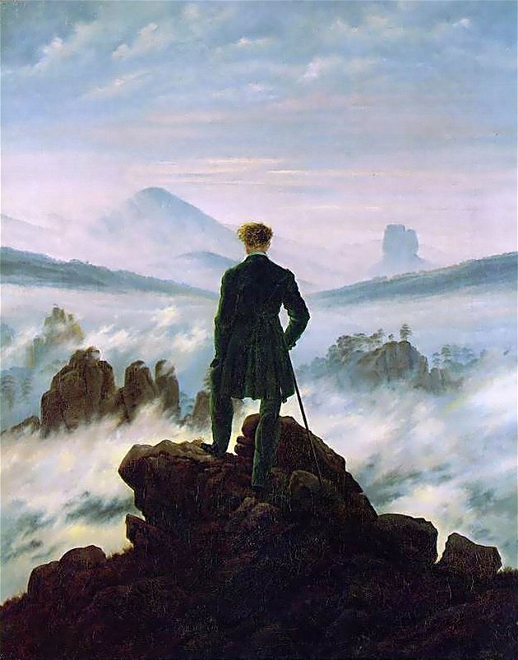
Úkoly 7.12./14.12.
1. Vytvořte ‚badatelský tandem‘
2. Napište vědecký příběh o vašich datech/pramenech (1/2 až 1 str.)
- Propojte všechny části vašeho ‚úvodu‘ a udělejte s textu koherentní
příběh (4-10 str.)
3. Vyměňte si s partnerem úvody, proveďte konstruktivní kritiku jeho
příběhu (Jasnost, koherence textu, stručnost)
- 14.12. (online) představte stručně vaše výsledky…
4. 30 Min. denního psaní

